Slide 1
实验
FeCl₃
(NH₄)₂SO₄·Fe₂(SO₄)₃ + KSCN
K₃[Fe (CN)₆]
变红
变红
无变化
Fe ³⁺+ 6 SCN ⁻ ⇌ [ Fe(SCN)₆ ] ³⁻ 血红色

Slide 2
叶绿素a C₅₅H₇₂MgN₄O₅
叶绿素b C₅₅H₇₀MgN₄O₆

Slide 3
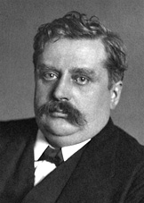
1893年，Werner 在《 无机化学领域中的新见解》一书中提出配合物的配位理论, 提出了配位数这一重要概念,是配位化学的奠基人 。
"in recognition of his work on the linkage of atoms in molecules by which he has thrown new light on earlier investigations and opened up new fields of research especially in inorganic chemistry"
Alfred Werner 维尔纳
(1866-1919) In 1913

Slide 4
第 10 章 配位化合物
1 配合物的基础知识
2 配合物的化学键理论
3 配位-离解平衡

Slide 5
1 配合物的基础知识的概念
1-1 定义和组成
1-2 分类
1-3 命名
1-4 配合物的同分异构体现象
1-5 重要性

Slide 6
1-1 定义和组成
[Ag(NH₃)₂]⁺ [Fe(SCN)₆ ]³⁻ [Fe(CO)₅]
中心体M与配位体L以配位键结合，形成具有一定组成和空间结构的配位单元ML_{n}，叫配位化合物。

Slide 7
1-1 定义和组成
(1) 内界与外界
[Ag(NH₃)₂]Cl K₃[Fe(SCN)₆] [Fe(CO)₅]
←中心离子
←配位体
←外界
←外界
←中心原子
←配位体
中心原子
配位体
内界
= 配位单元
配离子
中心体 ——中心离子或原子，提供空轨道, 电子对接受体 Lewis酸
配位体 ——中性分子或阴离子，提供孤对电子, 电子对给予体 Lewis碱

Slide 8
（2）中心体——具有空轨道能接受孤电子对的原子或离子
绝大多数为金属离子，例如 Fe³⁺、Cu²⁺、Co²⁺、Ni²⁺、Ag⁺
高价态非金属离子，例如B³⁺、Si(IV)； [BF₄]⁻、[SiF₆]²⁻
金属原子，例如Ni、Fe； Ni(CO)₄ Fe(CO)₅
极少数为金属负离子，例如 Co⁻； [Co(CO)₄]⁻

Slide 9
（3）配位体 (简称配体) —— 能提供孤电子对的分子或离子
[Cu(NH₃)₄]²⁺ [Fe(CO)₅]
配体 NH₃ CO
常见的配体
阴离子：X⁻、OH⁻、CN⁻
中性分子：H₂O、CO、NH₃、RNH₂(胺）

Slide 10
（4） 配位原子 —— 配体中提供孤电子对与中心原子形成配位键的原子
H C N O F
Si P S Cl
As Se Br
Te I

Slide 11
单齿配体： 一个配体中只含一个配位原子
多齿配体： 一个配体中含有多个配位原子

Slide 12
常见单齿配体
中性分子 配体 | H₂O 水 | NH₃ 氨 | CO 羰基 | CH₃NH₂ 甲胺
配位原子 | O | N | C | N
阴离子 配体 | F⁻ 氟 | Cl⁻ 氯 | Br⁻ 溴 | I⁻ 碘 | OH⁻ 羟基 | CN⁻ 氰 | NO₂⁻ 硝基
配位原子 | F | Cl | Br | I | O | C | N
两可配体
阴离子 配体 | ONO⁻ 亚硝酸根 | SCN⁻ 硫氰酸根 | NCS⁻ 异硫氰酸根
配位原子 | O | S | N

Slide 13
单齿配体： 一个配体中只含一个配位原子
多齿配体： 一个配体中含有多个配位原子
二齿配体：乙二胺（en）
乙二酸根（即草酸根） C₂O₄²⁻
六齿配体：乙二胺四乙酸根 EDTA
图 10-1 [Cu(en)₂]²⁺的结构
图 10-2 [Ca(EDTA)]²⁻的结构

Slide 14
（5） 配位数—— 与中心离子（或原子）成键的配位原子的总数

Slide 15
常见的配位数 2，4，6，8 等
2 : Ag⁺
4 : Zn²⁺ , Cd²⁺, Hg²⁺ , Cu²⁺ , Au³⁺ , Ni²⁺ , Pt²⁺
6 : Sc³⁺ , Ti³⁺ ,V³⁺ , Cr³⁺ , Mn³⁺ , Fe³⁺ , Fe²⁺
Co³⁺ , Co²⁺ , Pt (IV)

Slide 16
影响配位数大小的因素
(a) 中心离子
电荷——离子电荷越高，配位数越大。
半径——半径越大，其周围可容纳的配体较多，配位数大。
离子的电子构型——离子的电子构型不同，配位数也不同。

Slide 17
(b) 配体
电荷——电荷越高，配体间斥力增大，配位数越小。
配离子 [Zn(NH₃)₆]²⁺ [Zn(OH)₄]²⁻
配体 NH₃ OH⁻
配位数 6 4
半径——半径越大，中心离子所能容纳配体数减少,配位数减少。
配离子 [AlF₆]³⁻ [AlCl₄]⁻
配体 F⁻ Cl⁻
配位数 6 4

Slide 18
(c)外界条件
增大配体浓度 降低反应温度
有利于形成高配位数的配合物

Slide 19
1-2 分类
表 10-1 配合物的分类
配合物的类型 | 结构特征 | 实例
简单配合物 | 单齿配体 | [Ag(NH₃)₂]⁺ [AlF₆]³⁻
螯合物 | 多齿配体,形成环 | [Cu(en)₂]²⁺ [Ca(EDTA)]²⁻
大环配合物 | 多齿配体形成一个环
多核配合物 | 一个配位原子同时与 两个中心体配位 | [Fe₃(H₂O)₁₀(OH)₄]⁵⁺
羰基配合物 | 中心原子氧化数为 0 | [Fe(CO)₅] [Ni(CO)₄]
不饱和烃的配合物 | 配体提供π 电子 | K[Pt (C₂H₄)Cl₃] [Fe(C₅H₅)₂]

Slide 20
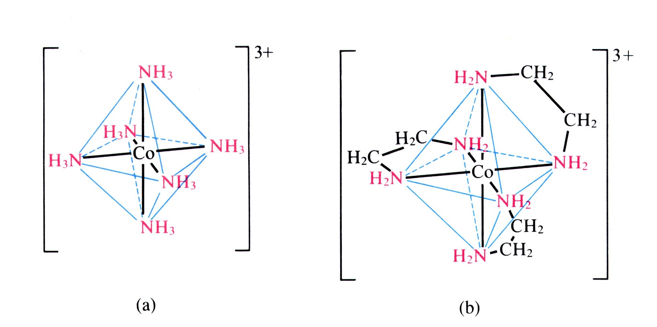
简单配合物：一个中心离子与n 个单齿配体
[Fe(CN)₆]⁴⁻ [Co(NH₃)₅(H₂O)]³⁺ [Co(NH₃)₆]³⁺
螯 合 物：一个中心离子与多齿配体成键形成环状结构的配合物
[Cu(en)₂]²⁺ [Ca(EDTA)]²⁻ [Co(en)₃]³⁺

Slide 21
螯合物的稳定性高
非螯合物K _{稳}=3.55×10⁶ 螯合物K _{稳}=1.66×10¹⁰
螯合物的配体：
多齿配体
多齿体中配位原子之间一般间隔2-3 个其它原子,以形成稳定的五元环或六元环。
配位原子一般为O、S、N、P，其它配位原子很少见

Slide 22
影响螯合物稳定性的因素
组成螯环的原子数目
五元环最稳定，六元环一般不如五元环稳定，环愈大愈不稳定，
七元环、八元环在水溶液中不稳定，在乙醇溶液中可以形成；
三元环则因张力太大，一般难以形成，四元环稳定性很差。
配合物中螯环数目越多，稳定性越高。
螯合环中双键增加，生成配合物的稳定性也增加。

Slide 23
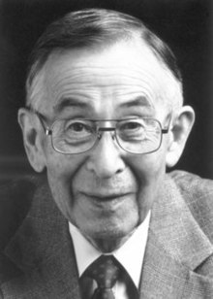
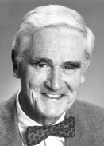
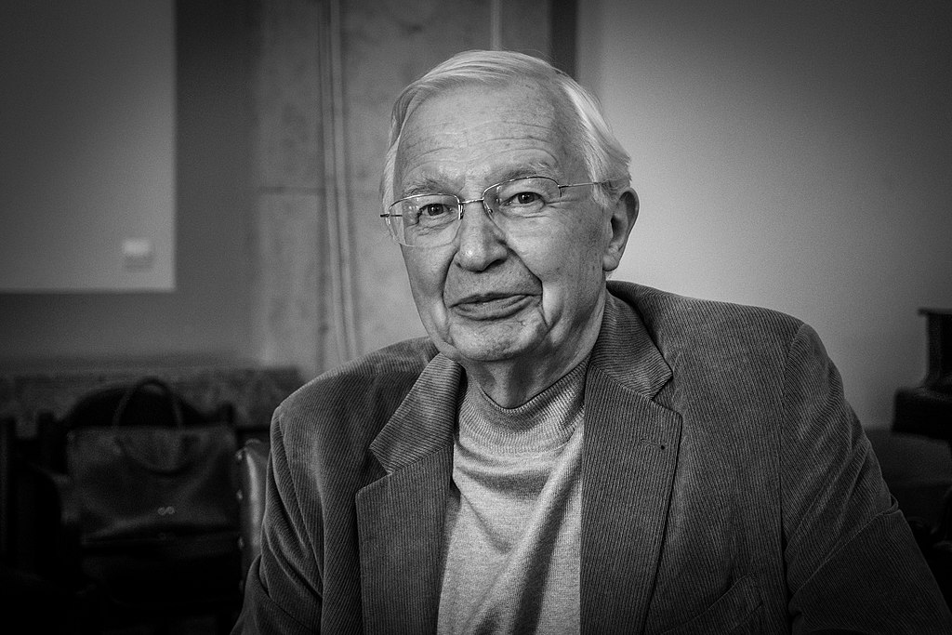
大环配合物
二苯并18-冠醚-6
12-冠-4
15-冠-5
18-冠-6
21-冠-7
C.J.Pedersen 佩德森 D.J.Cram克莱姆 J.M.Lehn 雷恩
（1904-1989）1987 （1919-2001）1987 （30 September 1939-）1987

Slide 24
二苯并18-冠醚-6
12-冠-4
15-冠-5
18-冠-6
21-冠-7
20世纪60年代，美国杜邦公司的C.J.Pedersen在研究烯烃聚合催化剂时首次发现。之后美国化学家D.J.Cram和法国化学家J.M.Lehn对冠醚进行了深入研究，J.M.Lehn首次合成了穴醚。为此，1987年C.J.Pedersen、C.J.Cram和J.M.Lehn共同获得了诺贝尔化学奖。
冠醚即分子中含有多个-氧-亚甲基-结构单元的大环多醚，常见的冠醚有15-冠-5、 18-冠-6 、二苯并18-冠醚-6等。冠醚的空穴结构决定了其与正离子，尤其是与碱金属离子络合，并且随环的大小不同而选择与不同的金属离子络合 ，——冠醚对离子有选择络合作用。

Slide 25
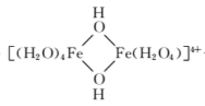
多核配合物
[Fe₃(H₂O)₁₀(OH)₄]⁵⁺

Slide 26
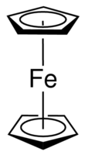
不饱和烃的配合物
二(环戊二烯)合铁(II)
二茂铁
三氯• (乙烯)合铂(II)酸根

Slide 27
配位单元的命名顺序
1-3 命名
阴离子•中性分子 –合– 中心原子/离子 ( 氧化数用罗马数字)
▲ 若为同类配体时，按配位原子元素符号的英文字母顺序排列，如先NH₃ 后 H₂O
▲ 若含有多种配体时，先无机后有机，先简单后复杂，复杂配体放入括号( )
▲ 具有相同的化学式，但配位原子不同的两可配体，有不同的命名
另外，某些分子或基团，作配体后读法上有所改变
NO₂⁻ 硝基； ONO⁻ 亚硝酸根
SCN⁻ 硫氰酸根；NCS⁻ 异硫氰酸根
OH⁻ 羟基 CO 羰基 NO 亚硝基
▲ 配体数用二、三、四等表示

Slide 28
遵循一般无机物命名原则
配酸：×××酸
配碱：氢氧化×××
配盐：先阴离子后阳离子，简单酸根加“化”字，
复杂酸根加“酸”字
配体数 配体名称 合 中心元素名称（氧化数)
以二、三、四表示
不同配体•分开
以罗马数字Ⅱ、Ⅲ、 Ⅳ表示

Slide 29
类型 | 化学式 | 命名
酸 | H[BF₄] | 四氟合硼(Ⅲ)酸
 | H₃[AlF₆] | 六氟合铝(Ⅲ)酸
碱 | [Zn(NH₃)₄](OH)₂ | 氢氧化四氨合锌(II)
 | [Cr(OH)(H₂O)₅](OH)₂ | 氢氧化一羟基•五水合铬(Ⅲ)
盐 | K[Al(OH)₄] | 四羟基合铝 (Ⅲ)酸钾
 | [Co(NH₃)₅(H₂O)]Cl₃ | 三氯化五氨•一水合钴(III)
 | [Pt(NH₃)₆][PtCl₄] | 四氯合铂(II)酸六氨合铂(II)
中性分子 | [Ni(CO)₄] | 四羰基合镍
 | [PtCl₂(NH₃)₂] | 二氯•二氨合铂(II)

Slide 30
例1 给下列配合物命名: [Co(NH₃)₅H₂O]Cl₃ [Fe(en)₃]Cl₃ [Fe(CO)₅] Na₃[Fe(CN)₅CO] Na[Co(CO)₄] K[Pt (C₂H₄)Cl₃] [Pt(NH₃)₂Cl₂)][Pt(NH₃)₂Cl₂
[Co(NH₃)₅H₂O]Cl₃ 三氯化五氨⋅一水合钴 (III)
[Fe (en)₃]Cl₃ 三氯化三(乙二胺)合铁 (III)
[Fe(CO)₅] 五羰基合铁(0)
Na₃[Fe(CN)₅CO] 五氰⋅羰基合铁(II)酸钠
Na[Co(CO)₄] 四羰基合钴(-I)酸钠
K[Pt (C₂H₄)Cl₃] 三氯⋅ (乙烯)合铂(II)酸钾 三氯⋅(ƞ-乙烯)合铂(II)酸钾
[Pt(NH₃)₂Cl₂)][PtCl₄] 四氯合铂(II)酸二氯⋅二氨合铂(IV)
答

Slide 31
Na₃[Ag(S₂O₃)₂]
二(硫代硫酸根)合银(Ⅰ)酸钠
NH₄[Cr(NCS)₄(NH₃)₂]
四(异硫氰酸根) ∙ 二氨合铬(Ⅲ)酸铵
[Cr(OH)(C₂O₄)(en)(H₂O)]
一羟基∙草酸根∙一水∙(乙二胺)合铬(Ⅲ)

Slide 32
桥基配体前可加词头 µ

Slide 33
1-4 配合物的同分异构现象
(1) 离解异构 [Co(NH₃)₅Br] SO₄ [Co(NH₃)₅SO₄]Br
(2) 水合异构 [Cr(H₂O)₆]Cl₃ 紫
[Cr(H₂O)₅Cl]Cl₂∙H₂O 蓝绿
[Cr(H₂O) ₄Cl₂]Cl∙H₂O 绿
(3) 配位异构 [Co(NH₃)₆][Cr (CN)₆] 六氰合铬(Ⅲ)酸六氨合钴(Ⅲ)
[Cr(NH₃)₆][Co(CN)₆] 六氰合钴(Ⅲ)酸六氨合铬(Ⅲ)
(4) 键连异构 [Co(NO₂) (NH₃)₅]Cl₂ 黄
[Co(ONO) (NH₃)₅]Cl₂ 红

Slide 34
[Co(NH₃)₆]Cl₃ + K₃ [Cr (CN)₆] = [Co(NH₃)₆][Cr (CN)₆] +3KCl
↓Ag⁺
Ag₃[Cr (CN)₆] ↓
[Cr(NH₃)₆]Cl₃ + K₃ [Co (CN)₆] = [Cr(NH₃)₆][Co (CN)₆] +3KCl
↓Ag⁺
Ag₃[Co (CN)₆] ↓

Slide 35
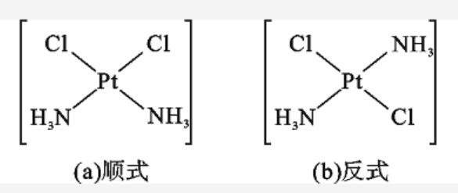
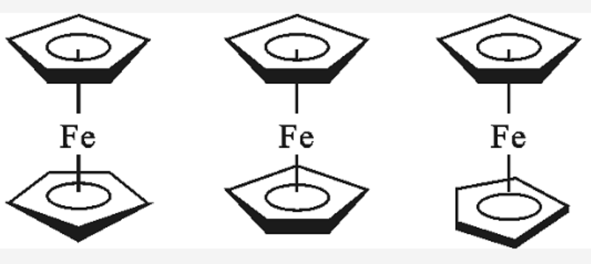
(5) 几何异构
问：
[Co(NH₃)₄(H₂O)₂]Cl₃
有几个异构体
顺-二氯⋅二氨合铂(II) 反-二氯⋅二氨合铂(II)
(6) 构象异构
二(ƞ-环戊二烯)合铁 (II)

Slide 36
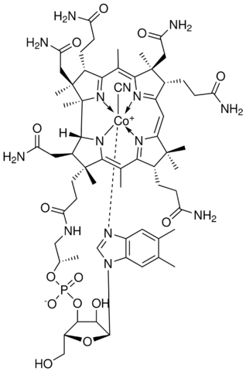
1-5 重要性
生物体
叶绿素等色素、血红素、酶
维他命B₁₂
化工染料、催化剂
vitamin B₁₂

Slide 37
[ML_{n}]
M ：中心体
L ：配体
配位原子
n ：配体的个数
CN：配位数

Slide 38
表 10-2 配合物组成与结构的关系
配合物组成 | M | L | 配位原子 | n | CN | 结构
[Ag(NH₃)₂]⁺ | Ag ⁺ | NH₃ | N | 2 | 2 | 直线型
[Ni(CO)₄] | Ni | CO | C | 4 | 4 | 四面体
[Ni(CN)₄]²⁻ | Ni²⁺ | CN⁻ | C | 4 | 4 | 平面正方形
[Cu(en)₂]²⁺ | Cu²⁺ | en | C | 2 | 4 | 平面正方形
[Fe(CO)₅] | Fe | CO | C | 5 | 5 | 三角双锥
[Fe(CN)₆]³⁻ | Fe ³⁺ | CN⁻ | C | 6 | 6 | 八面体
Ca[EDTA] ²⁺ | Ca²⁺ | EDTA | O 、N | 1 | 6 | 八面体
叶绿素 | Mg²⁺ | 卟啉 Porphyrin | N、O | 1 | 4 | 平面正方形
CN ≥ n

Slide 39
问题
ML_{n}如何形成?
ML_{n}的配位数与其结构有何关系?
如何解释配合物的性质（稳定性、磁性、光学性质等）与其结构的关系?

Slide 40
2 配合物的化学键理论理论
2-1 价键理论 Valence Bond Theory
2-2 晶体场理论 The Crystal Field Theory
2-3 软硬酸碱规则 Hard Soft Acid Base

Slide 41
2-1 价键理论
要点：
（1）金属原子/离子 M 提供空轨道, 配体提供孤电子对, M ← L,
形成 σ 配键。σ 配键的数目= 配位数
（2）成键过程中，M 的价轨道杂化, 用杂化轨道接受孤电子对

Slide 42
表 10-3 配位数与中心体M的杂化类型、结构的关系
配位数 | 中心体 杂化类型 | 空间结构 | 实例
2 | sp | 直线型 | [Ag(NH₃)₂]⁺
3 | sp² | 平面三角形 | [HgI₃]⁻
4 | sp³ dsp² | 四面体 平面正方形 | [Zn(NH₃)₄]²⁺ [Ni(CN)₄]²⁻
5 | dsp³ sp³d | 三角双锥 | [Fe(CO)₅] [Fe(SCN)₅]²⁻
6 | d²sp³ sp³d² | 八面体 | [Fe(CN)₆]³⁻ [FeF₆]³⁻
K₃[FeF₆] 和K₃[Fe(CN)₆], 磁矩分别为5.88 B.M. 和 2.2 B.M.

Slide 43
μ = √n(n+2) B.M.
n 成单电子数
磁矩的单位是Bohr magneton ( B.M.)
n | 0 | 1 | 2 | 3 | 4 | 5
μ (B.M) | 0 | 1.73 | 2.83 | 3.87 | 4.90 | 5.92
μ = 0，无成单电子，抗磁性
μ ≠ 0，有成单电子，顺磁性

Slide 44
CN = 6 sp³d² 杂化 → 形成 外轨型配合物
d²sp³杂化 → 形成内轨型配合物
[FeF₆]³⁻, μ =5.88 B.M.
Fe³⁺ 3d_{xy}¹3d_{xz}¹3d_{yz}¹3d_{x2-y2}¹3d_{z2}¹4s⁰4p⁰4d⁰
sp³d² 杂化 外轨型配合物
如何判断CN=6 的配合物是内轨型配合物还是外轨型配合物？？
[Fe(CN)₆]³⁻, μ = 2.2 B.M.
Fe³⁺ → Fe³⁺* 3d_{xy}²3d_{xz}²3d_{yz}¹3d_{x2-y2}⁰3d_{z2}⁰4s⁰4p⁰
d²sp³ 杂化 内轨型配合物
电子成对能：原本成单的d电子强行挤在同一d轨道上（自旋相反）配对所需要的能量。
[Fe(CN)₆]³⁻ 比 [FeF₆]³⁻ 稳定

Slide 45
练习
请预测[FeF₆]⁴⁻ 和[Fe(CN)₆]⁴⁻的结构及二者的磁矩，并说明哪个更稳定。。
[FeF₆]⁴⁻, Fe²⁺ 3d_{xy}²3d_{xz}¹3d_{yz}¹3d_{x2-y2}¹3d_{z2}¹4s⁰4p⁰4d⁰ sp³d² 杂化 八面体 外轨型配合物
n =4, μ ≈ 5 B.M.
[Fe(CN)₆]⁴⁻
Fe²⁺ → Fe²⁺* 3d_{xy}²3d_{xz}²3d_{yz}²3d_{x2-y2}⁰3d_{z2}⁰4s⁰4p⁰
d²sp³ 杂化 八面体 内轨型配合物
n =0 , μ = 0 抗磁性
[Fe(CN)₆]⁴⁻ 比 [FeF₆]⁴⁻ 稳定

Slide 46
事实
Co(III) 的简单配合物中, [CoF₆] ³⁻为顺磁性，其余均为抗磁性，
例如 [Co(CN)₆] ³⁻ , [Co(H₂O)₆]³⁺ , [Co(NH₃)₆] ³⁺ 等 。 试解释之。。

Slide 47
第四周期过渡元素[M(H₂O)₆]²⁺稳定性与其3d^{x}之间有如下关系
如何解释？

Slide 48
问题
多数过渡金属离子（d区元素,f 区元素, IB族元素）的配合物有颜色，如何解释？

Slide 49
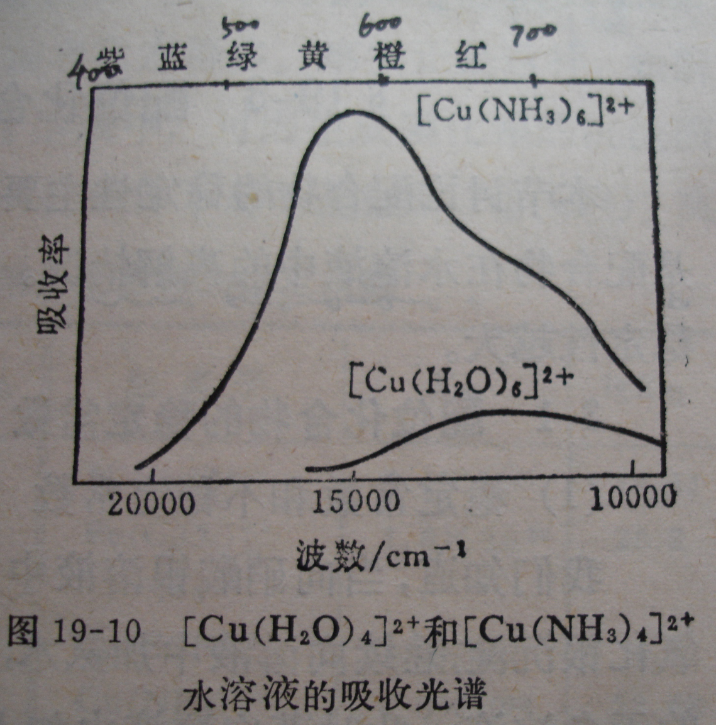
[Cu(NH₃)₄]²⁺深蓝, 最大吸收15100 cm⁻¹ 橙黄色
[Cu(H₂O)₄]²⁺ 浅蓝，最大吸收12500 cm⁻¹ 橙红色

Slide 50
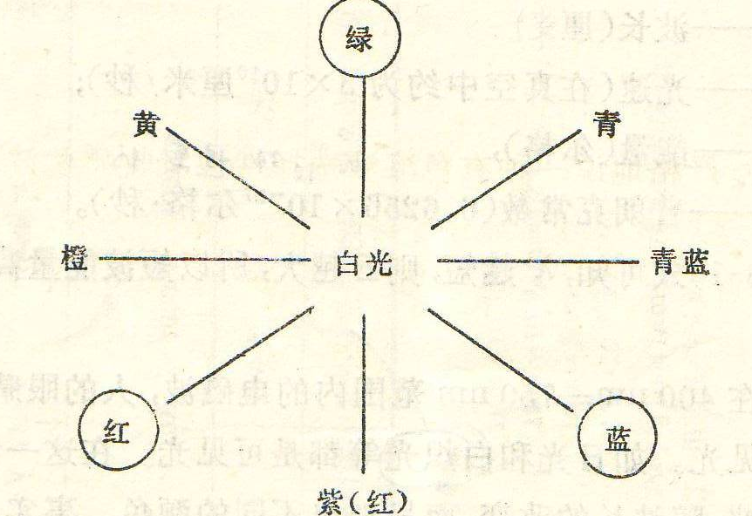
图10-3 [Ti(H₂O)₆ ]³⁺ 溶液的可见光谱

Slide 51
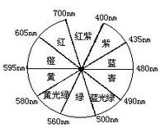

Slide 52
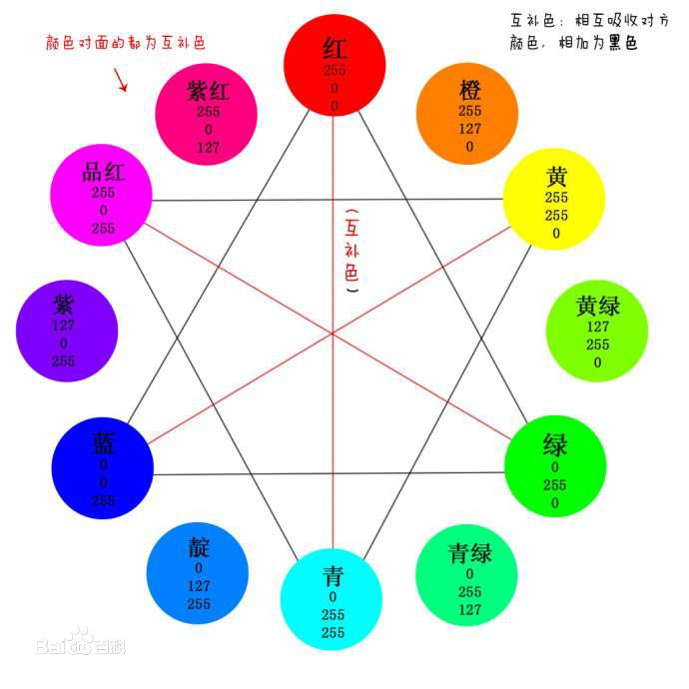

Slide 53
2-2 晶体场理论
2-2-1 基本要点
中心离子（阳离子）与配位体（阴离子或极性分子）之间的静电引力是配合物稳定的主要原因。
中心离子的d轨道在配位体静电场的影响下会发生分裂，即原来能量相同的5个d轨道会分裂成两组以上的能量不同的轨道。根据量子力学中的重心不变原理，分裂后的d轨道的总能量的代数和为零，由此得到的晶体场稳定化能是配合物稳定的另一原因。

Slide 54
（1）配体对中心体的影响
ML₆ 八面体配合物 ML₄ 四面体配合物 ML₄ 平面正方形配合物

Slide 55
图 10-4 八面体场中6个配体与中心离子的5个d轨道的相对位置
The positions of 6 ligands and the five d orbitals in octahedron ML₆

Slide 56
（2）分裂能 Δ
令E(dγ)- E(dε) = Δ_{o} =10Dq（场强参数）
E(dγ)= 3/5Δ_{o} = 6 Dq
E(dε)= -2/5Δ_{o} = -4 Dq
Fig. 10-5 Split of d orbitals in the octahedral crystal field

Slide 57
Δ 与晶体场的强度成正比，可由晶体或溶液的光谱数据直接求得
[Ti(H₂O)₆]³⁺紫红溶液:
E(dγ) - E(dε) = Δ_{o} = hν= hc/λ= 常数/λ 光能与波数1/λ （单位：cm⁻¹ ）成正比
Δ_{o} =10Dq = 6.63 ×10⁻³⁴ (J.s)×2.9979×10¹⁰ (cm . s⁻¹)×20400cm⁻¹ ×6.02×10²³/mol
=244 kJ.mol⁻¹

Slide 58
[Cu(NH₃)₄]²⁺ 蓝紫 → 15100 cm⁻¹ 橙黄 [Cu(H₂O)₄]²⁺ 浅蓝 → 12600 cm⁻¹ 橙红
Δ_{(NH3)} > Δ_{(H2O)}
NH₃是比H₂O更强的配位体

Slide 59
分裂能Δ的影响因素
同配位体的种类有关: 碳 > 氮 > 氧 > 卤素
光化学顺序: CN⁻(1.5~ 3.0) > -NO₂ >SO₃²⁻ > en > NH₃ > EDTA⁴⁻ > -NCS⁻ >
H₂O (1.0) > C₂O₄²⁻ > -O-N=O- , OH⁻ > F⁻ (0.9) > -SCN⁻> Cl⁻ (0.8) > Br ⁻(0.76) >I⁻

Slide 60
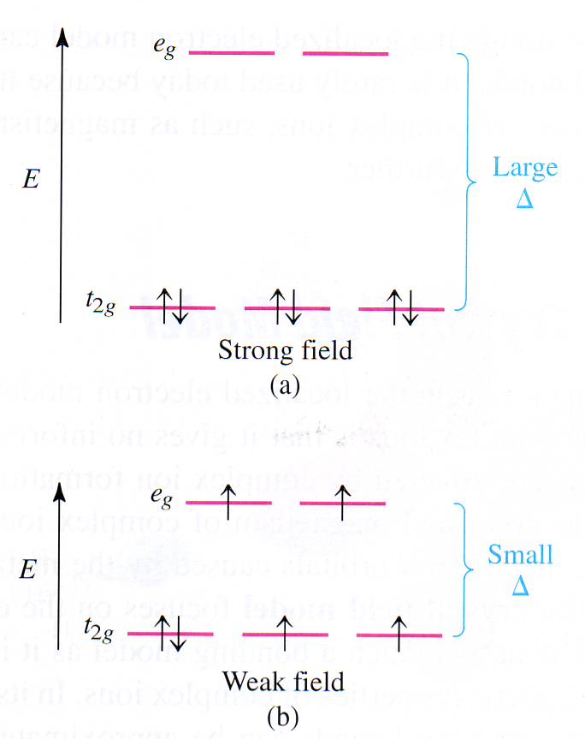
d⁴ d⁵ d⁶ d⁷
强场 低自旋
弱场 高自旋
Figure 10-6 Possible electron arrangements in the split 3d orbitals in an octahedral complex of Co3+ (electron configuration 3d6)

Slide 61
影响分裂能 Δ 的因素：
同配位体的种类有关: 碳 > 氮 > 氧 > 卤素
中心离子的电荷越高Δ 越大
对配体的引力越大，M-L的核间距越小，M外层电子与配体之间的斥力越大
第四周期过渡元素 [M(H₂O)₆]²⁺ Δ_{o}7500-14000 cm⁻¹
[M(H₂O)₆]³⁺ Δ_{o} 14000-21000 cm⁻¹
中心离子d轨道的主量子数n 越大， Δ越大 同族过渡金属相同电荷的离子，在配体相同时，Δ的顺序一般为：3d < 4d < 5d [CrCl₆]³⁻ (Δ_{o} = 13600cm⁻¹) < [MoCl₆]³⁻ (Δ_{o} = 19200cm⁻¹) [RhCl₆]³⁻ (Δ_{o} = 20300cm⁻¹) < [IrCl₆]³⁻ (Δ_{o} = 24900cm⁻¹)
配合物的空间构型

Slide 62
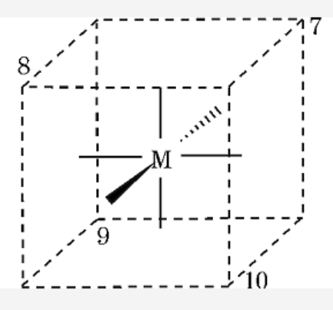
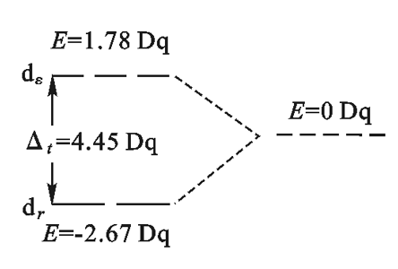
四面体场
Fig. 10-7 Orbital splitting in tetrahedral geometry

Slide 63
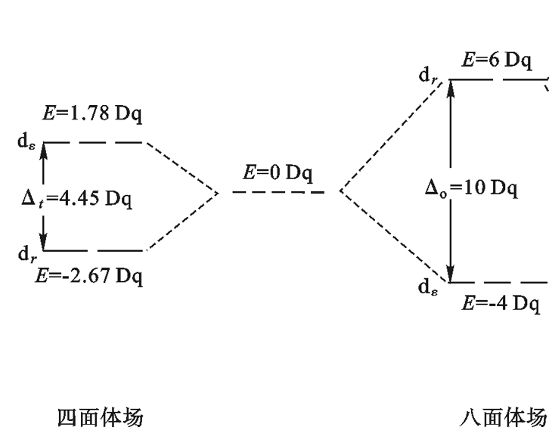
四面体场

Slide 64
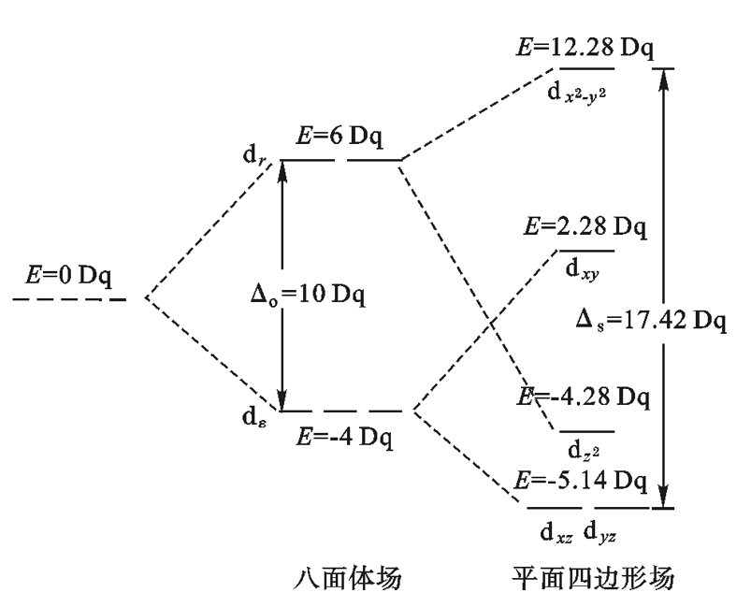
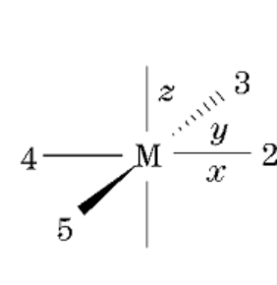
平面正方形场
Fig. 10-8 Orbital splitting in square planar geometry

Slide 65
Fig. 10-9 Relative Δ in octahedral, tetrahedral and square planar crystal fields

Slide 66
影响分裂能Δ的大小的因素：
- 同配位体的种类有关:碳 > 氮 > 氧 > 卤素
- 中心离子的电荷
- 中心离子d 轨道的主量子数 n
- 配合物的几何构型 : Δ_{s} = 17.42Dq > Δ_{o} = 10Dq > Δ_{t} = 4.45Dq

Slide 67
(3) 晶体场稳定化能 Crystal Field Stabilization Energy : CFSE
d 电子从未分裂前的d轨道进入分裂后的d 轨道所产生的总能量下降值
八面体场CFSE
= -2/5Δ_{o} × n_{ε} + 3/5Δ_{o} ×n_{γ}
= (-4 n_{ε} + 6 n_{γ})Dq
CFSE= -12/5 Δ_{o}
= -24Dq
CFSE= -2/5 Δ_{o}
= - 4Dq
CFSE （绝对值）：低自旋配合物 > 高自旋配合物
为何不都形成低自旋配合物？？

Slide 68
电子成对能(P)
[Fe(H₂O)₆]³⁺ P = 30000cm⁻¹ > Δ_{o} (H₂O)= 13700cm⁻¹ 高自旋配合物
[Fe(CN)₆]³⁻ P = 30000cm⁻¹ < Δ_{o} (CN⁻)= 13700cm⁻¹×2.5 = 34250cm⁻¹ 低自旋配合物

Slide 69
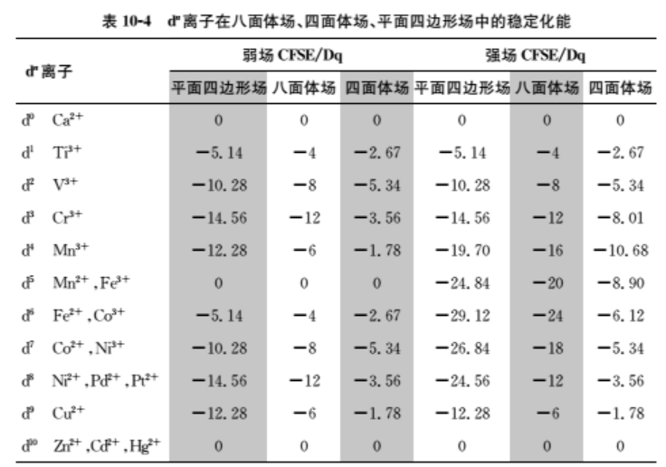

Slide 70
d⁰, d¹⁰ , d⁵（弱场） CFSE =0
d⁰, d¹⁰ , d⁵（弱场）外, CFSE 顺序为: 平面正方形> 八面体> 四面体
d⁸（强场）平面正方形与八面体的CFSE差值最大，为12.56Dq；
d⁴ 和 d⁹（弱场）平面正方形与八面体的CFSE差值最大，为6.28Dq
八面体弱场的CFSE 顺序为
d⁰ < d¹ < d² < d³ > d⁴ > d⁵ < d⁶ < d⁷ < d⁸ > d⁹ > d¹⁰

Slide 71
2-2-2晶体场理论的应用
(1) 解释配合物的结构
除d⁰, d¹⁰ 和d⁵（弱场）外, CFSE 顺序为: 平面正方形> 八面体> 四面体，而事实上八面体的配离子更常见。
[Ti(H₂O)₆]³⁺的Δ_{o}约为244 kJ∙mol⁻¹ , CFSE =-2/5Δ_{o} = 97.6 kJ∙mol⁻¹
而[Ti(H₂O)₆]³⁺的水合能约为4184 kJ∙mol⁻¹
CFSE 仅占组成配合物的总结合能的一小部分

Slide 72
d⁸（强场）平面正方形与八面体的CFSE差值最大
Ni²⁺ , Pd²⁺, Pt²⁺与强的配体(CN⁻、en 等)，可形成平面正方形配合物
d⁰, d¹⁰ 和d⁵（弱场） CFSE = 0 四面体结构
d⁰ TiCl₄
d¹⁰ Zn²⁺ , Cd²⁺, Hg²⁺
d⁵（弱场） FeCl₄⁻

Slide 73
姜-泰勒原理：配合物中心离子在基态时有简并能级，非直线型配合物的空间构型可能发生变形而能级分裂，从而使体系能量降低达到稳定化. 姜-泰勒效应: 中心离子 d轨道电子云不对称，导致八面体结构发生畸变。
八面体场中电子云对称的包括：d⁰、 d³、 d⁸、 d¹⁰ 、弱场 d⁵ 、强场d⁶
图10-10 八面体畸变

Slide 74
2-2-2 晶体场理论的应用
(2) 解释了第四周期过渡元素[M(H₂O)₆]²⁺稳定性与其3d^{x} 之间的关系
d⁰ < d¹ < d² < d³ > d⁴ > d⁵ < d⁶ < d⁷ < d⁸ > d⁹ > d¹⁰
Ca²⁺ Sc²⁺ Ti²⁺ V²⁺ Cr²⁺ Mn²⁺ Fe²⁺ Co²⁺ Ni²⁺ Cu²⁺ Zn²⁺

Slide 75
2-2-2 晶体场理论的应用
(3) 解释配合物的磁性
八面体配合物中，d⁴, d⁵, d⁶, d⁷ 四种离子有高、低自旋之分
高自旋，成单电子多，磁矩高；
低自旋，成单电子少，磁矩低。
第五周期和第六周期的4d和5d 过渡金属比同族的第四周期3d 金属离子更易生成低自旋配合物 (Δ_{o} > P)，磁矩小
对于第四周期过渡金属离子的四面体配合物皆为高自旋配合物(Δ_{t} < P), 顺磁性。
(因Δ_{t} = 4/9Δ_{o}， 即Δ_{t}较小，不易超过P)

Slide 76
2-2-2 晶体场理论的应用
(4) 解释配合物的颜色
d¹⁻⁹ 由于轨道没有充满，电子能吸收光能在dγ和dε轨道之间发生电子跃迁，d-d跃迁

Slide 77
晶体场理论的局限
只考虑了中心离子与配体之间的静电作用，没有考虑二者之间一定程度的共价结合。
无法说明 Ni(CO)₄ , Fe(CO)₅ 等以共价键为主的配合物的形成；
光化学序中X⁻、OH⁻场强比H₂O低的结果难以解释。

Slide 78
2-3 软硬酸碱 Hard Soft Acid Base
—— 软硬酸碱的概念与简单配离子的稳定性
Lewis 酸碱理论： M +L = M: L
1960’s , R.G.Pearson 根据离子的极化能力和变形性大小，将酸碱分类。

Slide 79
硬酸：电荷高，半径小，Z/r大，d电子少，不易变形。
包括主族元素正离子，副族元素高价正离子。
H⁺, IA⁺, IIA²⁺, La³⁺ , Ti(IV), Cr³⁺, Mn²⁺, Fe³⁺, Co³⁺
软酸：Z/r小，d电子多，副族元素有易于激发的d电子的正离子。
M⁰, Pd²⁺, Pt²⁺, Pt (IV), Ag⁺, Au⁺, Cd²⁺ Hg²⁺
交界酸：Cr²⁺, Fe²⁺,Co²⁺,Ni²⁺ , Cu²⁺,Zn²⁺, Sn²⁺, Pb²⁺, Sb³⁺, Bi³⁺
同一元素，氧化数高的为硬酸，氧化数低的为软酸。

Slide 80
硬碱：L的配位原子的电负性大，r小，不易给出电子，不易变形。
F⁻, Cl⁻，H₂O, OH⁻, O²⁻ , NH₃, RNH₂, N₂H₄ ； 含氧酸根
软碱：L的配位原子的电负性小，r大，易给出电子，易变形。
I⁻, SCN⁻, S₂O₃²⁻, S²⁻, CN⁻, CO, C₂H₄, H⁻
交界碱：Br⁻, SO₃²⁻

Slide 81
软硬酸碱规则 —— 硬亲硬，软亲软，软硬交界就不管
判断简单配合物的稳定性：
[Fe(SCN)₆]³⁻ < [FeF₆]³⁻ < [Fe (C₂O₄)₃]³⁻
[HgCl₄]²⁻ < [HgBr₄]²⁻ < [HgI₄]²⁻

Slide 82
价键理论与晶体场理论的比较
配合物ML_{n} | 实例 | VBT | CFT | 说明
键的形成 |  | 配位键 | M^{n+}与L的静电作用为主；d轨道分裂产生CFSE为辅。
CN与结构的关系 |  | √√ | √
ML₆稳定性 | [Fe(CN)₆]³⁻ [FeF₆]³⁻ | √ 内轨型 外轨型 内轨型 > 外轨型 | √√ 低自旋 高自旋 低自旋 > 高自旋 | CFT 解释了第四周期[M(H₂O)₆]²⁺的稳定性顺序；解释了[Cu(en)₂]²⁺、 [Cu(NH₃)₄]²⁺等的平面正方形结构及其稳定性（姜-泰勒效应）
磁性 |  | √ | √
光学性质 | d¹⁻⁹有色 d⁰或d¹⁰无色 | \ | √ d-d 跃迁 无d-d 跃迁 | d⁰或d¹⁰ 若有色，则是因为电荷迁移等其它原因导致

Slide 83
配合物三个理论的应用范畴比较
配合物ML_{n} | VBT | CFT | SHAB
CN与结构的关系 | √ | \ | \
稳定性 | √ | √ | √
磁性 | √ | √ | \
光学性质 | \ | √ | \

Slide 84
事实
Co(III) 的简单配合物中, [CoF₆] ³⁻为顺磁性，其余均为抗磁性，
例如 [Co(CN)₆] ³⁻ , [Co(H₂O)₆]³⁺ , [Co(NH₃)₆] ³⁺ 等 。 试解释之。。

Slide 85
3 配位-离解平衡
3-1 稳定常数
反应式 | 逐级稳定常数
Cu²⁺ + NH₃ ⇌ [Cu (NH₃)]²⁺ | K₁°= [Cu (NH₃) ²⁺ ] / [Cu ²⁺ ][NH₃]
[Cu (NH₃)] ²⁺ + NH₃ ⇌ [Cu (NH₃)₂]²⁺ | K₂°= [Cu (NH₃)₂²⁺] / [Cu (NH₃) ²⁺ ][NH₃]
[Cu (NH₃) ₂] ²⁺ + NH₃ ⇌ [Cu (NH₃)₃]²⁺ | K₃°= [Cu (NH₃)₃²⁺] / [Cu (NH₃)₂ ²⁺ ][NH₃]
[Cu (NH₃)₃] ²⁺ + NH₃ ⇌ [Cu (NH₃)₄]²⁺ | K₄°= [Cu (NH₃)₄²⁺] / [Cu (NH₃)₃ ²⁺ ][NH₃]
Cu²⁺ + 4NH₃ ⇌ [Cu (NH₃)₄]²⁺ β₄ = K₁∙K₂∙K₃∙K₄ = K_{稳}° 累积稳定常数

Slide 86
同类型的配合物，K_{稳}°越大，稳定性越大
β₄ [Zn(NH₃)₄]²⁺ = 10^{9.46}
β₄ [Zn(CN)₄]²⁻ = 10^{16.7}
β[Cu(EDTA)]²⁻ = 6.3×10¹⁸
β[Cu(en)₂]²⁺ = 4×10¹⁹
不同类型的配合物，不能用K_{稳}°判断其稳定性大小

Slide 87
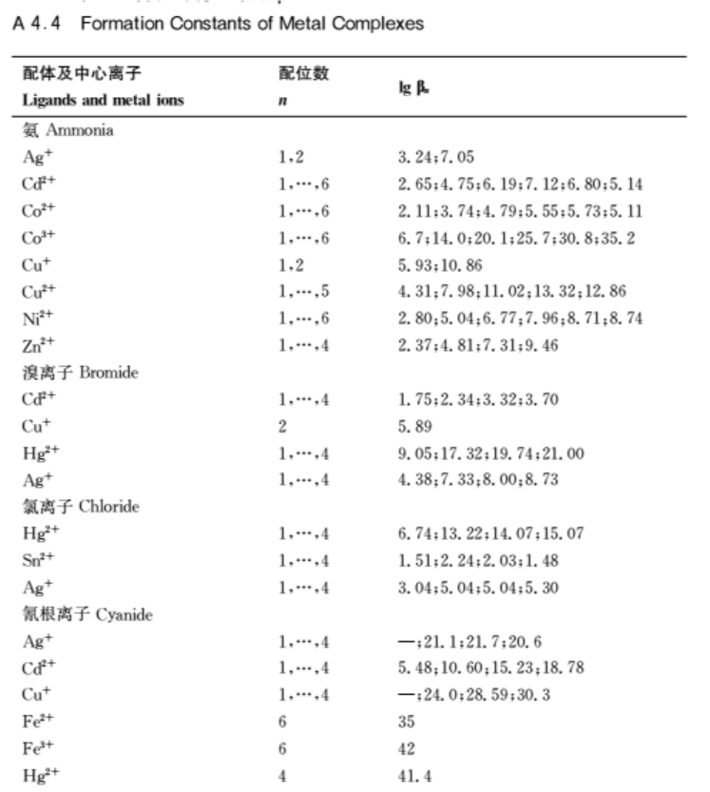

Slide 88
例 2 将0.010 mol AgNO₃ (s) 加入 1.0L 0.030 mol·L⁻¹ NH₃·H₂O (假设体积不变). 计算溶液中Ag⁺, NH₃ 和[Ag (NH₃)₂]⁺ 的浓度 (β₂ = 1.1×10⁷)
解： Ag⁺ + 2NH₃ ⇌ [Ag (NH₃)₂]⁺
t = 0 / mol·L⁻¹ 0.010 0.030 0
t_{e} / mol·L⁻¹ x 0.030-2(0.010-x) 0.010- x
≈ 0.010 ≈ 0.01
β₂ = 0.010/0.0102 x =1.1×10⁷ x = [Ag⁺] = 9.1×10⁻⁶ mol·L⁻¹
[NH₃] ≈ 0.010 mol·L⁻¹ [Ag (NH₃)²⁺] ≈ 0.010 mol·L⁻¹

Slide 89
3-2 配位-离解平衡的移动
M^{n+} + x L⁻ ⇌ ML_{x}^{n-x}

Slide 90
3-2-1 与酸碱平衡的关系
例如 Fe ³⁺ + 6 F⁻ ⇌ [FeF₆]³⁻
+
6H⁺
⇃↾
6HF
β_{n} 和 K_{a}越小，ML_{n} 越容易离解.

Slide 91
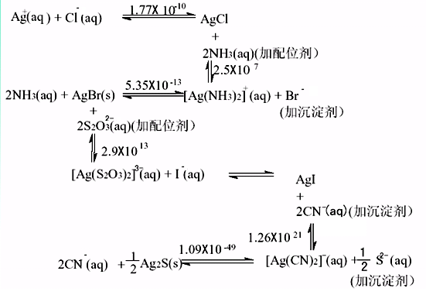
3-2-2 与沉淀-溶解平衡的关系

Slide 92
例 3 (1) 将 NaCl 加入 0.1mol·L⁻¹ [Ag(NH₃)₂]⁺ 溶液, 使得 [NaCl] = 0.001 mol·L⁻¹, 有AgCl 沉淀生成吗? (2) 将 NaCl 加入含有2 mol·L⁻¹ NH₃·H₂O 的0.1 mol·L⁻¹ [Ag(NH₃)₂]⁺ 溶液, 使得 [NaCl] = 0.001 mol·L⁻¹,有AgCl 沉淀生成吗? ([Ag(NH₃)₂]⁺ :β₂ = 1.1×10⁷, AgCl : K_{sp} 1.77×10⁻¹⁰)
解： (1) Ag⁺ + 2 NH₃ ⇌ [Ag(NH₃)₂]⁺
t_{e} / mol·L⁻¹ x 2x 0.1 - x ≈ 0.1
β₂ = 0.1 /x(2x)² = 0.1/ 4x ³ = 1.1×10⁷ ∴x =1.3×10⁻³ mol·L⁻¹
Q = [Ag⁺][Cl⁻]= 1.3×10⁻³×0.001 =1.3×10⁻⁶ > K_{sp} ∴有AgCl析出

Slide 93
(2) Ag⁺ + 2 NH₃ ⇌ [Ag(NH₃)₂]⁺
te / mol·L⁻¹ y 2 +2y ≈ 2 0.1 – y ≈ 0.1
β₂ = 0.1 /4y = 1.1× 10⁷
∴ y=2.3×10⁻⁹ mol·L⁻¹
Q = [Ag⁺][Cl⁻]= 2.3 × 10⁻⁹ × 0.001
=2.3×10⁻¹² < K_{sp}
∴ 无 AgCl 析出

Slide 94
3-2-3 与氧化还原平衡的关系
不同氧化态之间的电极电势会随配合物的形成而发生改变，从而其对物质的氧化还原性能也会发生改变。
在大多数情况下，形成配合物可使低氧化态更易变为高氧化态，即高氧化态不易被还原。

Slide 95
例：在反应2Fe³⁺+2I⁻ 2Fe²⁺+I₂中，若加入CN⁻，问新的反应:
2[Fe(CN)₆]³⁻+ 2I⁻ 2[Fe(CN)₆]⁴⁻ + I₂ 能否进行？
(ϕ°(I₂/I⁻)= 0.54 V, ϕ° (Fe³⁺/Fe²⁻)= 0.77 V,β[Fe(CN)₆]³⁻ = 10³¹, β[Fe(CN)₆]⁴⁻ = 10²⁴)

Slide 97
例 4 ϕ°_{Ag+/Ag} = 0.7996 V, β _{2 [Ag(CN)2}⁻] = 10^{21.1}, 计算 ϕ° _{Ag(CN)2}⁻_{/Ag}
解： 将两个电对组成原电池：(-)Ag | [Ag(CN)₂]⁻ || Ag⁺ | Ag (+)
(-) Ag +2CN⁻ - e⁻ ⇌ [Ag(CN)₂]⁻
(+) Ag⁺ + e⁻ ⇌ Ag
Ag ⁺ + 2CN⁻ ⇌ [Ag(CN)₂]⁻
lgβ₂ = (ϕ°_{Ag+/Ag} -ϕ°_{[Ag (CN)2]-/Ag})/0.0591
ϕ°_{[Ag(CN)2]-/Ag} =ϕ°_{Ag+/Ag} + 0.059lgβ₂
= 0.7996 + 0.059lg10^{21.1} = -0.4474 (V)

Slide 98
例 5 ϕ°Co³⁺ /Co²⁺ = 1.92V，ϕ°O₂/H₂O = 1.229V，ϕ°O₂/OH⁻ = 0.401V，β[Co(NH₃)₆]³⁺ = 1.58×10 ³⁵, β[Co(NH₃)₆]²⁺ = 1.3×10 ⁵. 请通过计算说明
Co³⁺ 能氧化 H₂O, 而 [Co(NH₃)₆]³⁺ 不能.
解：
∵ϕ°Co³⁺/Co²⁺ = 1.92 V > ϕ° O₂/H₂O = 1.229 V，
∴ Co³⁺ 能氧化H₂O 得 O₂

Slide 99
将两个电对组成原电池
(-) Pt∣[Co(NH₃)₆]³⁺，[Co(NH₃)₆]²⁺ ‖Co³⁺，Co²⁺∣Pt (+)
(-) [Co(NH₃)₆]²⁺ - e⁻ = [Co(NH₃)₆]³⁺
(+) Co³⁺ + e⁻ = Co²⁺
[Co(NH₃)₆]²⁺ + Co³⁺ = [Co(NH₃)₆]³⁺ + Co²⁺
K = β _{[Co(NH3)6]3+} /β _{[Co(NH3)6]2+}
lg K° = (ϕ° _{Co3+ /Co2+} -ϕ°_{[Co(NH3)6]3+/[Co(NH3)6]2+ )} / 0.0591
ϕ° _{[Co(NH3)6]3+ /[Co(NH3)6]2+}
= ϕ° _{Co3+/Co2+} - 0.0591lg(β _{[Co(NH3)6]3+} /β _{[Co(NH3)6]2+} )
=1.92 – 0.0591lg(1.58×10 ³⁵/1.3×10 ⁵) = 0.14V
∵ϕ° _{[Co(NH3)6]3+/[Co(NH3)6]2+} = 0.14V< ϕ°_{O2/OH-} = 0.401V
∴ [Co(NH₃)₆]³⁺ 不能氧化 H₂O

Slide 100
3-2-4 与其它配位-离解平衡的关系
Fe³⁺ + 6 SCN⁻ ⇌ [Fe (SCN)₆]³⁻
[Fe (SCN)₆]³⁻ + 6 F⁻ ⇌ [FeF₆]³⁻ + 6 SCN⁻
[FeF₆]³⁻ + 3[C₂O₄]²⁻⇌ [Fe (C₂O₄)₃]³⁻+ 6 F⁻
β[FeF₆]³⁻ = 1.0×10 ¹⁶, β[Fe (C₂O₄)₃]³⁻ =1.6×10 ²⁰
K = [Fe (C₂O₄)₃³⁻][F⁻]⁶/ [FeF₆³⁻][C₂O₄²⁻]³
= β_{[Fe} _{(C2O4)3]3-} / β_{[FeF6]3-}
= 1.6×10²⁰/1.0×10¹⁶ =1.6×10⁴

Slide 101
1 反应
能量
方向
平衡（四大离子平衡）
速度 ---------------- 化学动力学
化学热力学
2 结构
原子结构
分子结构
配合物结构

Slide 102
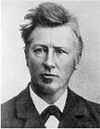
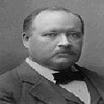
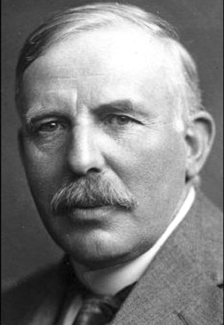
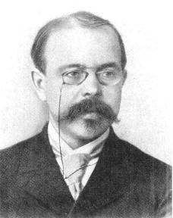
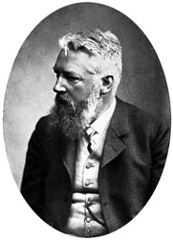
Jacobus Henricus van ‘t Hoff 范特霍夫
（1856-1911）In1901
Svante August Arrhenius阿累尼乌斯
(1859-1927)In1903
Ernest Rutherford 卢瑟福
（1871-1937) In 1908
Alfred Werner维尔纳
(1866～1919)In 1913
Hermann Walther Nernst 能斯特
（1864-1941）In1920
Wilhelm Ostwald奥斯特瓦尔德
（1853-1932）In 1909

Slide 103
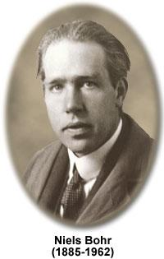
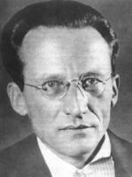
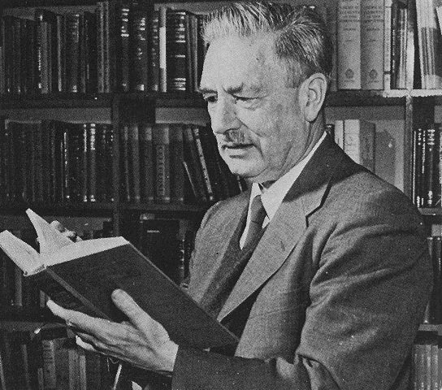
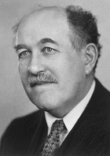
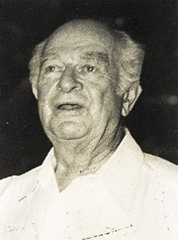
Niels Bohr 玻尔
(1885-1962) In 1922
E.Schrödinger 薛定谔
(1887-1961）In 1933
Peter Joseph William Debye德拜 (1884~1966) In 1936
Otto Stern 斯特恩
(1888–1969 ) In 1943
Linus Carl Pauling 鲍林
（1901-1994） In 1954

Slide 104
C.J.Pedersen 佩德森 D.J.Cram克莱姆 J.M.Lehn 雷恩
（1904-1989）1987 （1919-2001）1987 （30 September 1939-）1987

